Slide 1
Retroalimentación: Unidad 1
Curso: 2° Medio
Asignatura: Historia y Ciencias Sociales
Profesora: Katherine Subiabre

Slide 2
Objetivo de la clase ( OA1)
Repasar los contenidos y objetivos abordados en la unidad.

Slide 3
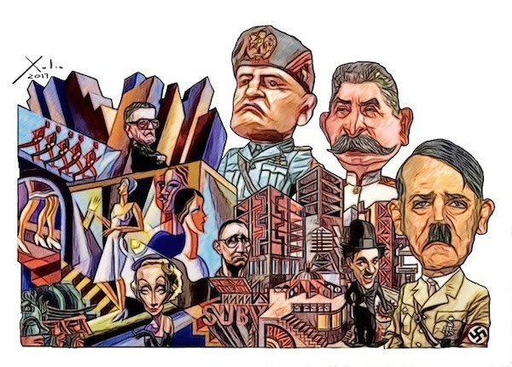
Contexto: Periodo Entreguerras
Con este nombre se conoce la etapa histórica comprendida entre 1918, año en que se firmó el armisticio que puso fin a la Primera Guerra Mundial, y 1939, fecha en que comienza un nuevo conflicto internacional ( 2° GUERRA MUNDIAL).

Slide 4
Características del periodo entre guerras
Estados Unidos se transforma en una gran “potencia salvadora” de los países de Europa.
Aumento de la producción ( construcción y nuevas industrias).
Expansión del consumo. ( disminución de precios, nuevo sistema de créditos) (“ sociedad de consumo”).

Slide 5
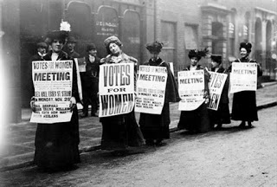
Cambios en la vida de las mujeres
La moda y las tradiciones femeninas se volvieron mas libres ( se cortaron las faldas, algunas adoptaron peinados que antes se consideraban femeninos)
Las mujeres se incorporaron a la vida laboral ( consecuencia de la guerra)
Reconocimiento del voto femenino.

Slide 6
Aparición de la cultura de masas : basada en la difusión masiva de la imagen y la palabra, que también modificó las formas de pensamiento.
Expansión de la clase media.
Influencia de los medios de comunicación (prensa, radio, cine . y deportes).

Slide 7
Consecuencias de la gran crisis de 1929

Slide 8
INTRODUCCION
Las prosperidad alcanzada en los años 20 ( 1920-1929) se vio fuertemente golpeado producto de la crisis económica ocurrida en el año 1929, que dejo en evidencia la fragilidad del sistema económico liberal.
La caída de la bolsa de Nueva York ( Estados Unidos) provoco una crisis en cadena, el no pago de los créditos genero quiebre de bancos, las industrias disminuyeran su producción, aumento el desempleo, la crisis comenzó en Estados Unidos, se expandió por Europa, América latina y el resto del mundo.

Slide 9
CONSECUENCIAS DE LA CRISIS DE 1929
La estrecha dependencia de la economía alemana respecto a la americana provocó que fuese este país, junto con Estados Unidos, el más afectado por la crisis.
El desplome de la producción industrial, la ruina de los bancos, el gran número de desempleados, crearon un ambiente de gran hostilidad hacia los gobiernos de la República de Weimar.
Esta atmósfera fue explotada por el Partido nazi liderado por Hitler, que asumió el poder en 1933. Una vez en el gobierno procedió a transformar todas las estructuras del Estado alemán, implantando una dictadura que se reflejó significativamente en el plano económico.
Imagen 1. El Ejército repartiendo comida a los necesitados en Alemania. 1931.

Slide 10
En esencia, lo que distinguió la gestión económica de la Alemania hitleriana fue el intervencionismo del Estado, la planificación (mediante planes cuatrienales) y el empeño en sacar adelante un ambicioso programa de rearme.
En Italia la llegada de Benito Mussolini al poder (1922) no supuso el abandono automático del liberalismo, pero a partir de 1925 el Duce optó por el proteccionismo y la concentración industrial en grandes corporaciones dependientes del Estado. Con ello aspiraba a un absoluto control del gobierno sobre la industria, la agricultura, las finanzas y las inversiones.
Imagen 2. Adolf Hitler en un discurso. 1935.

